Slide 1
Portafolio de Título “WebNova”
Ingeniería Informática
Escuela de Informática y Telecomunicaciones
Sede DuocUC
2024
Docente Instructor de la Asignatura: Fabián Saldaño P
Integrantes del Equipo: Cristóbal Prado Pinto, christopher leal

Slide 2
Problemática a Resolver
Breve Resumen del Caso: El mercado entusiasta enfocado al armado y componentes de computadoras es cada día más común en la actualidad, sin embargo los conocimientos para manejarse dentro de este campo siguen siendo algo que las personas no manejan, aunque estos pertenezcan al el grupo entusiasta.
Por lo cual causa el problema de no saber como armar una computadora o que piezas son mejores que otras.

Slide 3
Solución Por lo cual nuestra solución es crear un proyecto que ayude a estas personas con el problema del desconocimiento. Objetivo del Proyecto Se plantea un proyecto de cotizaciones, el cual entregue de manera simple que piezas comprar, saltando el problema de no saber sobre qué cosa va con qué otra cosa.

Slide 4
Alcances
Que hace el Sistema:
Venta y exhibición de productos.
Cotización y simulación de presupuestos.
Recomendación de productos específicos.
Qué no hace:
Apartado o reserva de productos.
Otros Alcances o restricciones:
Dependencia de terceros para información precisa
Recomendaciones no muy acertadas por falta de stock

Slide 5
Lista de Requerimientos
Lista de Requerimientos Funcionales:
Módulo de usuarios
Módulo de carrito
Módulo de cotización y simulación
Módulo de pagos
Historial de compras
Registro de usuarios
Verificación de stock
Lista de Requerimientos No Funcionales:
Sitio web responsivo.
Sitio web con tiempos de carga cortos
Sitio web con escabilidad.
Diseño responsivo
Compatibilidad entre navegadores.
Validación de credenciales.
Filtrado de roles.

Slide 6
Diseño del Sistema
Modelo Datos Relacional

Slide 7
Diseño del Sistema
Diagrama Caso uso

Slide 8
Diseño del Sistema
Diagramas de Actividades Principales

Slide 9
Tecnologías del Desarrollo
Se implementara el uso de lenguajes de programación en visual estudios, con uso de GIt Hub para almacenar y guardar el proyecto. Con esto también se implementará progress sql como base de datos para esta.
Al igual programas como star UML, bizagi, porwer bi para creación de diagramas y similares.

Slide 10
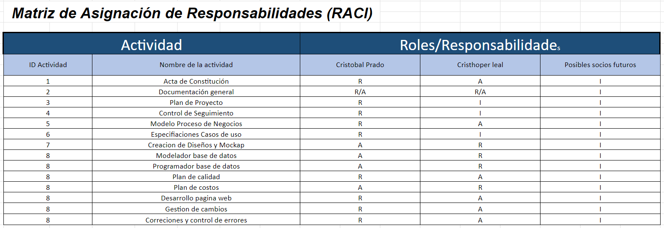
Responsabilidades
Planificación
Insertar Matriz RACI o RAM

Slide 11
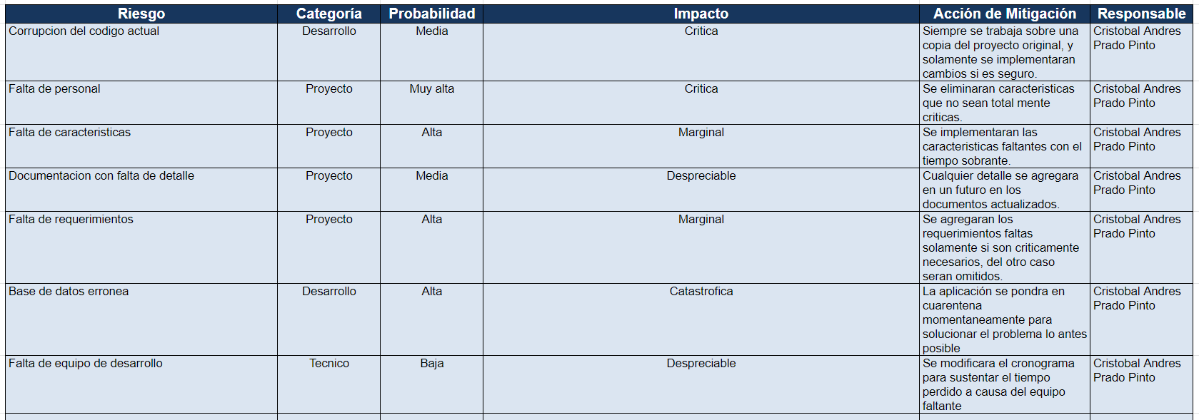
Estimación de Riesgos
Planificación

Slide 12
Planificación
Fase de planificación
Fase de análisis y diseño
Fase de desarrollo
Fase de pruebas y cierre
Acta de constitución
Definición de requerimientos
Organización de equipo
Documento definición proyecto

Slide 13
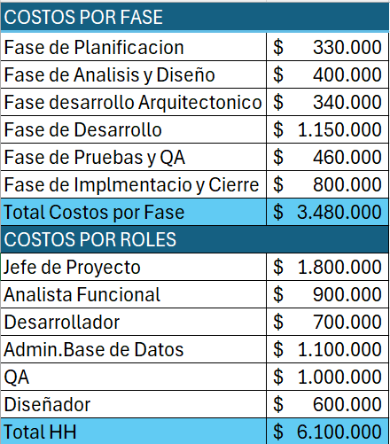
Resumen de Costos Estimados del Proyecto

